Slide 1
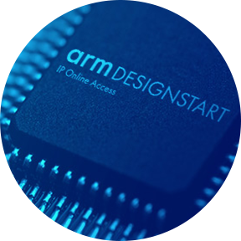
Herramientas open source
para desarrollo en plataformas
ARM Cortex M
(bare metal)
Por Joksan Alvarado.

Slide 2
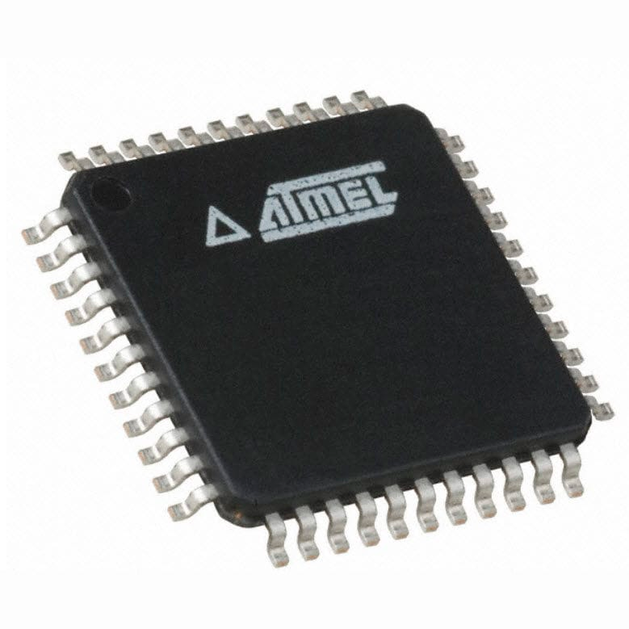
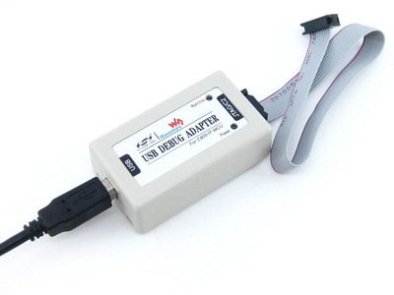
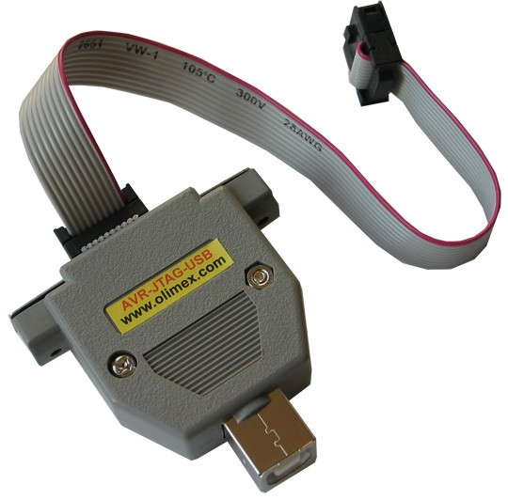
Herramientas necesarias.
Hardware:
  Plataforma objetivo (microcontrolador ARM).
  Programador JTAG.

Slide 3

Herramientas necesarias.
Software:
  Toolchain de desarrollo (compilador de C, enlazador, make, etc.).
  Herramientas para programador JTAG (openocd, Jllink).
  Libreria de soporte HAL del fabricante de dispositivo.
  Soporte de microcontroladores ARM Cortex M (CMSIS).
  Libreria de C (newlib).

Slide 4
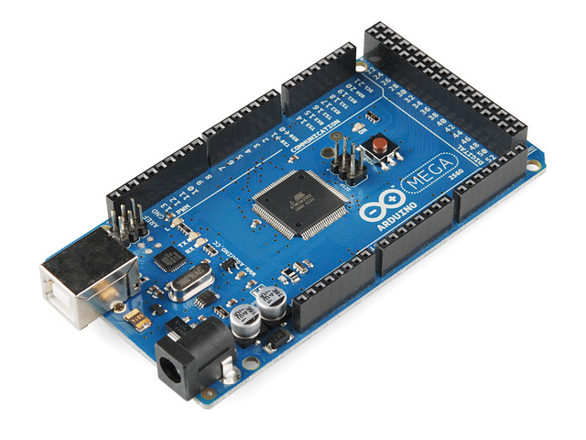
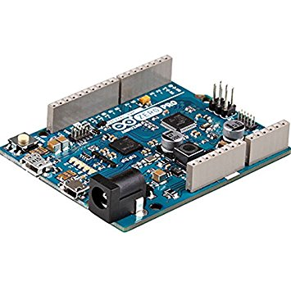
Herramientas de hardware
Plataforma objetivo.
  Arduino zero, M0, M0 pro.
  Arduino MKR1000.
  Arduino DUE.

Slide 5
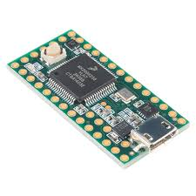
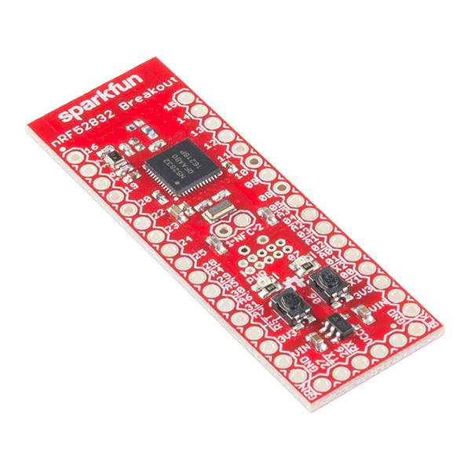
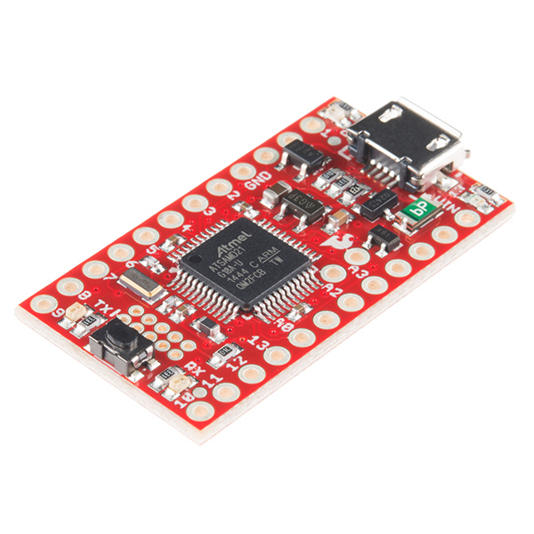
Herramientas de hardware
Plataforma objetivo.
  Teensy (3.2, LC, 3.5, 3.6, etc.). ¡No requiere JTAG!
  Sparkfun nRF52832 breakout.
  Sparkfun SAMD21 Dev Breakout / Mini Breakout.

Slide 6
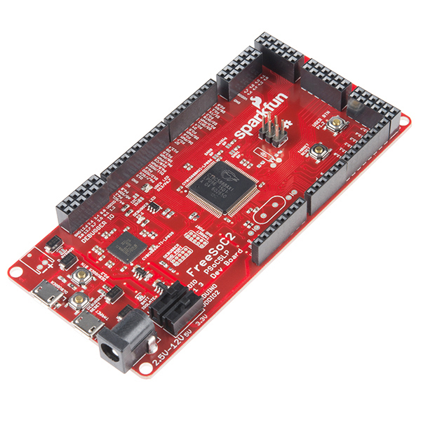
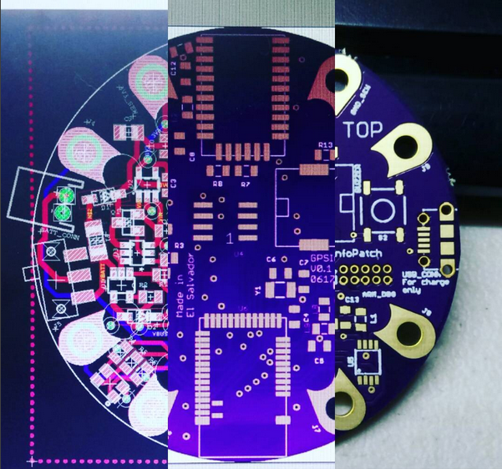
Herramientas de hardware
Plataforma objetivo.
  Sparkfun FreeSoC2 Development Board.
  Tu propio prototipo de desarrollo.
  Etc.

Slide 7
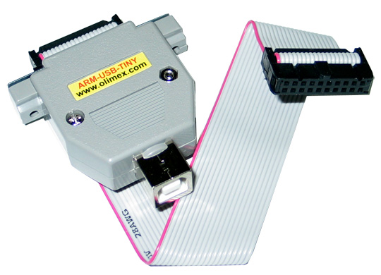

Heramientas de hardware
Programador JTAG.
  Olimex ARM-USB-TINY – Usada con open ocd.
    Requiere accesorios: ARM-JTAG-SWD y ARM-JTAG-20-10.
https://www.olimex.com/Products/ARM/JTAG/ARM-USB-TINY/

Slide 8
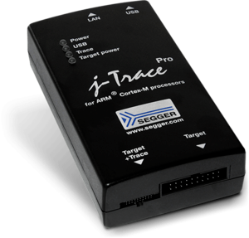
Heramientas de hardware
Programador JTAG.
  Jlink – Usada con JlinkExe.
https://www.segger.com/

Slide 9
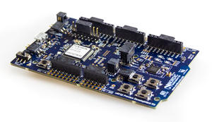

Heramientas de hardware
Programador JTAG.
  Nrf52dk – Usada con JlinkExe.
https://www.nordicsemi.com/eng/Products/Bluetooth-low-energy/nRF52-DK

Slide 10
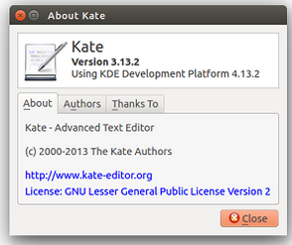

Herramientas de software
Herramientas de desarrollo (toolchain).
  arm-none-eabi-gcc
  binutils-arm-none-eabi
  libnewlib-arm-none-eabi (libc).
    https://launchpad.net/gcc-arm-embedded
    https://launchpad.net/~team-gcc-arm-embedded/+archive/ubuntu/ppa
  GNU make.
  Un editor de texto potente
  como Notepad2, Kate, Geany, etc.

Slide 11


Herramientas de software
Entorno de desarrollo.
  GNU/Linux.
  Cygwin (windows).
https://www.cygwin.com/

Slide 12

Librerias de soporte.
Soporte de dispositivo (HAL).
  Varían segun fabricante, las licencias varian tambien.
  Atmel: Licencia BSD modificada.
    http://packs.download.atmel.com/
  Nordic (nRF5 SDK): Licencia BSD modificada.
    https://infocenter.nordicsemi.com/index.jsp
  Freescale: Licencia gratuita pero privativa, requiere inscripcion para descarga y no permite redistribucion.
  Puedes hacer la tuya propia, basandote en la hoja de datos del dispositivo

Slide 13

Librerias de soporte.
Soporte de microcontroladores ARM Cortex M (CMSIS).
  https://github.com/ARM-software/CMSIS
Libreria de runtime para C (newlib).
  Es opcional, pero resulta muy util si se tiene.
  Viene incluida con el toolchain de ARM.
  Requiere la implementacion de llamadas de sisema (syscalls).
  Las syscalls en ocasiones vienen incluidas con el paquete de soporte del dispositivo, pero pueden ser rápidamente implementadas si se sabe lo que se hace.
  https://sourceware.org/newlib/libc.html

Slide 14

GNU Make.
Es una herramienta de automatización de procesos.
Resulta extremadamente útil para automatizar la compilación y enlazado del código.
Se configura mediante la creación de archivos denominados makefiles, los cuales emplean un lenguaje declarativo.

Slide 15
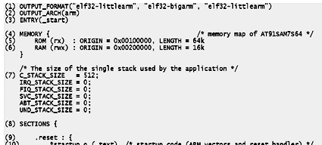
Linker scripts.
Indican al enlazador cómo generar los binarios.
Permiten configurar el mapa de memoria del dispositivo.
Exponen simbolos que ayudan al código para saber dónde se ubican las diversas zonas de memoria.

Slide 16
Código de inicialización.
Suele ser implementado en assembler, pero también es posible implementarlo en C. A menudo viene incluido con el paquete de soporte del dispositivo.
Su función es inicializar el hardware y la memoria.
Provee el punto de arranque (vector de reset) del sistema, el cual es ejecutado antes que la función main.
Suele estar fuertemente ligado al linker script, el cual le indica dónde se encuentran las zonas de memoria.

Slide 17
Código de inicialización.
El mínimo de caracteristicas que inicializa depende de la plataforma y de lo que se quiera hacer con el sistema, pero cuando menos suele inicializarse la memoria y se configura el reloj del procesador.
En sistemas donde el watchdog esta activado por defecto suele configurarse o desactivarse.
Suele proveer la tabla de vectores junto con implementaciones stub de las rutinas de interrupción.

Slide 18
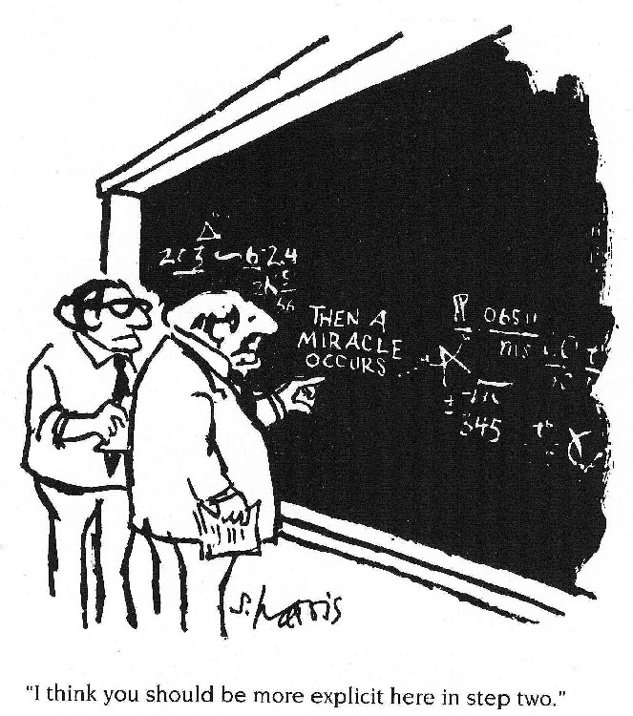
Demostraciones.

